Slide 1
단순 회귀분석 계산공식

Slide 2
회귀분석과 선형회귀
선형함수를 사용하는 목적은
그것을 기준으로 변수들간에 어느 정도의 오류들이 나타나는지를 계산해 내기 위한 것
선형함수에 비추어 보아서 오류들이 지나칠 때는 두 변수는 서로 관계가 없다고 판단하며, 선형함수에 가깝게 관찰값들이 나타난다면 두 변수는 서로 관계가 있다고 판단하는 것이다.
회귀분석은
함수를 이용하여 두 변수간의 관계를 분석하기 위한 방법
선형회귀는
두 변수간의 함수적 관계를 선형관계로 나타내는 것

Slide 3
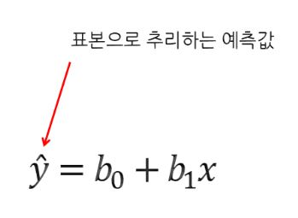
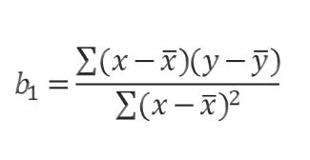

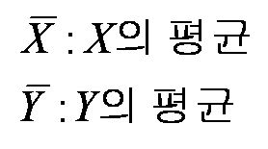
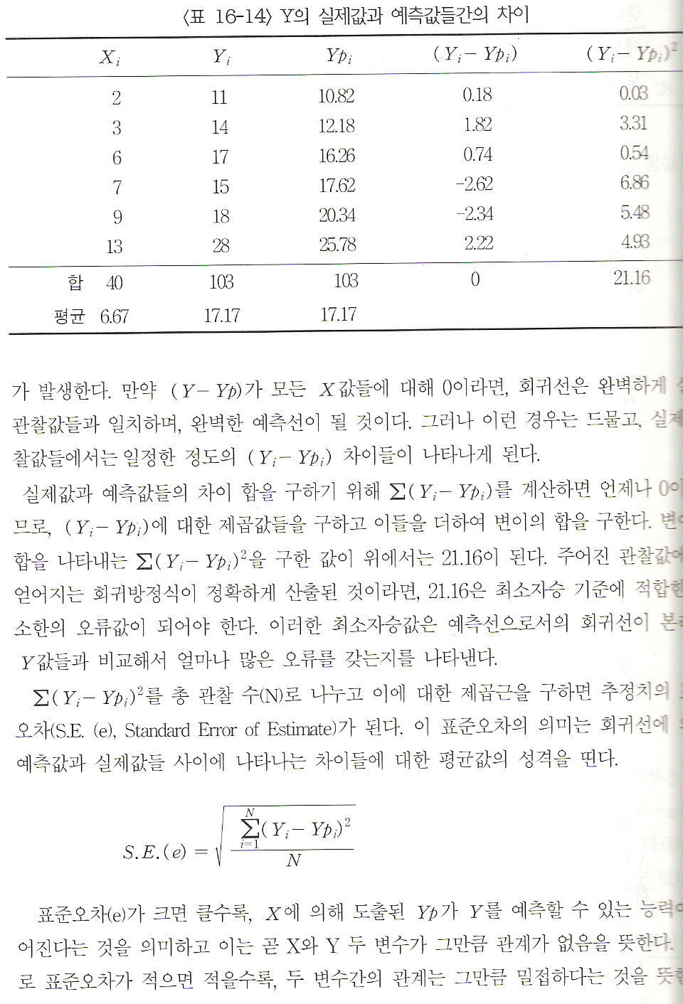
절편과 기울기, 잔차를 구하는 방법
Notes:
이 중 어떤 선이 우리의 데이터를 가장 잘 표현하는 것인가?
H(x)=wx+b
가장 좋은 w와 b는 무엇인가?

Slide 4
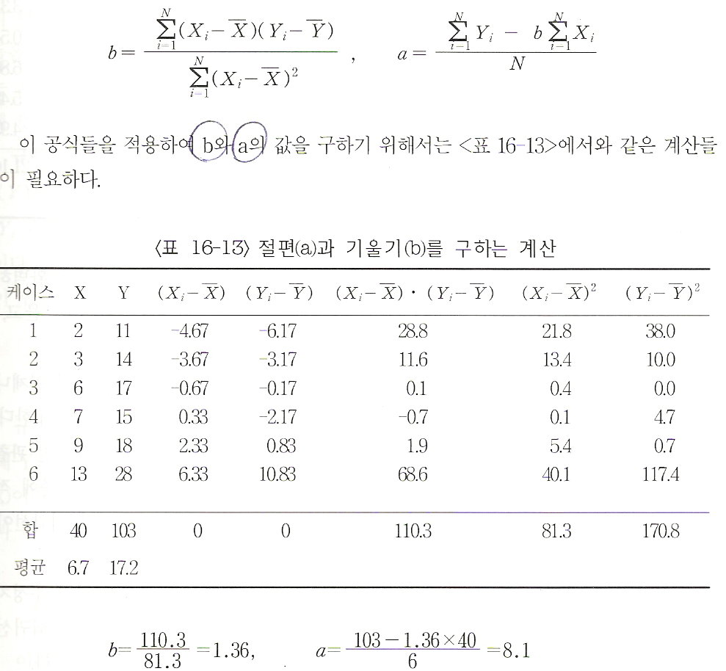

Slide 5
여기에서 주어진 관찰값에서 얻어지는 회귀방정식이 정확하게 산출된 것이라면,
21.16은 최소자승 기준에 적합한 최소한의 오류값이 되어야 한다.

